Slide 1
Движение населения

Slide 2
К окончанию урока я буду знать:
Естественное движение населения (рождаемость, смертность, естественный прирост)
1
Механическое (миграции) движение населения
2
Решать задачи на определение изменения численности населения с учетом естественного и механического движения
3

Slide 3
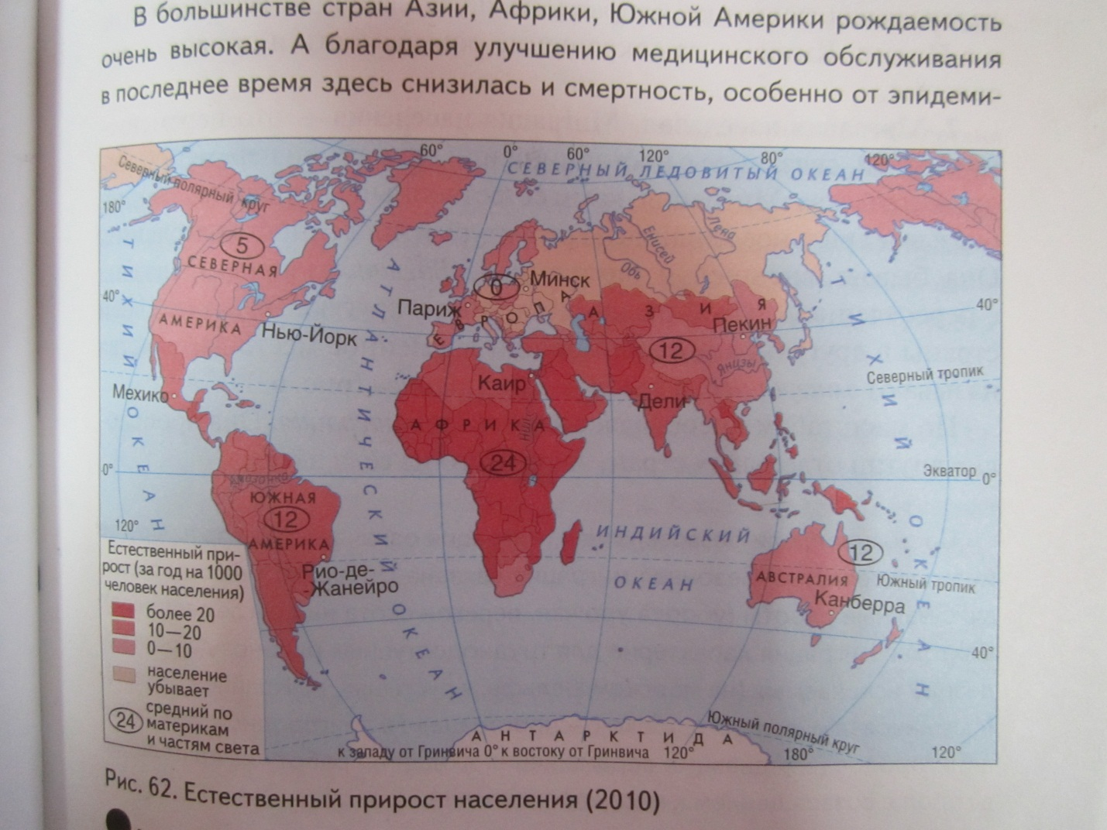
Естественный прирост
Естественный прирост – разница между числом родившихся и умерших на 1000 человек, в промилях (‰)

Slide 4
Демографическая политика
Германия, Беларусь, Россия (депопуляция- умирает больше, чем рождается)
Индия "Малая семья - счастливая семья", Китай «Меньше детей имеешь, быстрее богатеешь!», "Одна семья - один ребенок!"

Slide 5
Миграция населения-
перемещение людей, связанное с постоянной или временной переменой места жительства
Внутренняя миграция
Внешняя миграция
Сезонная
Маятниковая
Вахтовая
иммиграция
эмиграция

Slide 6
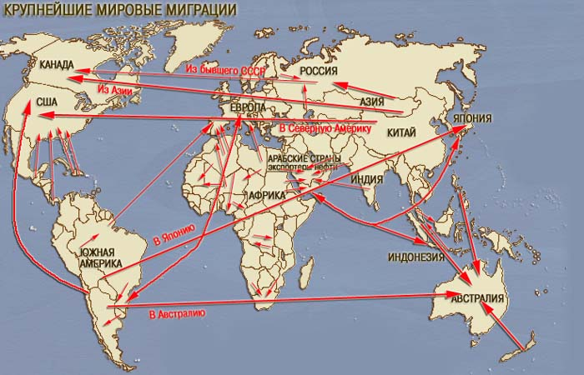

Slide 7
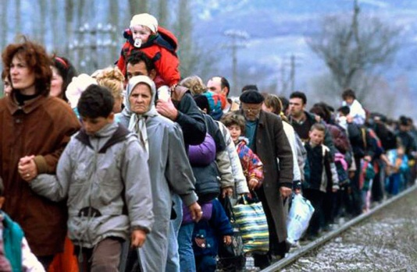
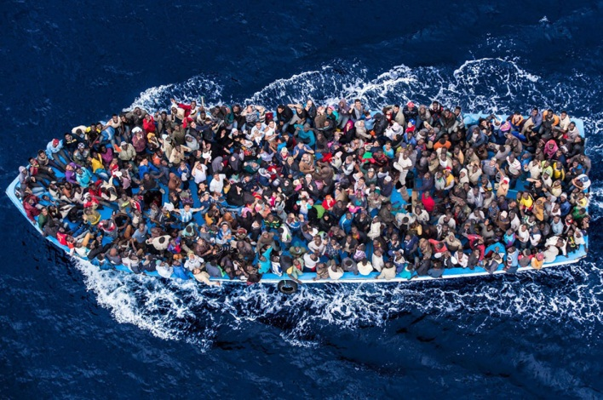
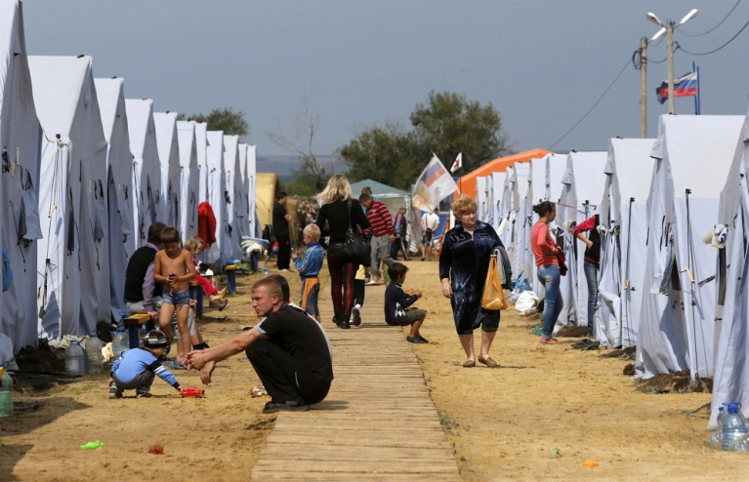
Причины миграций:
Экономическая (трудовая)
Политическая
Религиозная

Slide 8
Проанализируйте данные таблицы и определите, в какой стране показатель ЕП самый большой
Страны | Показатель, ‰
 | Р | С | ЕП
А | 54 | 18
Б | 50 | 22
М | 8 | 3
К | 15 | 17

Slide 9
Практическая работа №3
«Определение изменения численности населения с учетом естественного и механического движения»

Slide 10
Домашнее задание §14, вопросы на стр. 83-84, сайт

